Slide 1
C11:
Relativité restreinte

Slide 2
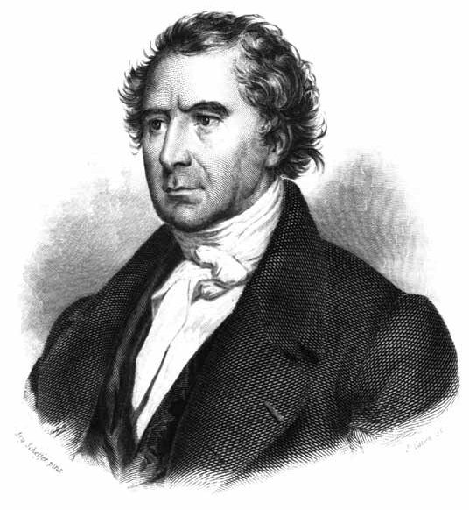
I. Le postulat de l’invariance de la vitesse de la lumière : tests expérimentaux
Expérience du prisme mobile d’Arago (1810)
L’expérience consiste à étudier la déviation de la lumière induite par un prisme achromatique en observant la même nuit des étoiles desquelles on s’approche ou on s’éloigne, selon l’heure d’observation, en raison du mouvement de la Terre.
    François Arago n’observa aucune variation.
Notes:
Il ne s’agit certainement pas d’être exhaustif dans ce domaine mais il convient de sensibiliser les élèves sur le fait que la question de la vitesse de la lumière (valeur, influence de la vitesse de la source ou de l’observateur, nature du milieu « support » de l’onde lumineuse,…) a préoccupé les physiciens ; des expériences ont été ainsi réalisées dès le début du XIXème et sont encore réalisées actuellement.
L’expérience d’Arago, relatée par le texte historique, peut constituer un support pédagogique pertinent pour une utilisation en classe mais il est clair que les conclusions formulées par François Arago doivent être comprises dans le cadre du contexte scientifique de l’époque,

Slide 3
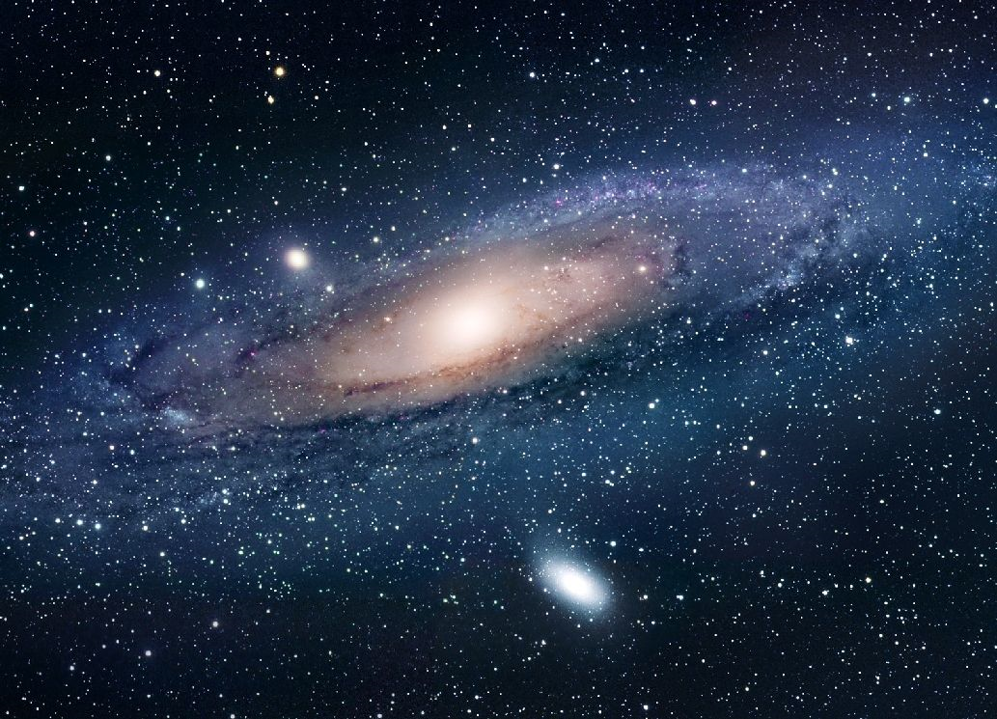
II. Un billet
pour Andromède

Slide 4



des paysages inoubliables
à des prix imbattables
à seulement
2 000 000 années lumière !
toutes nos offres
dernières minutes
maxi promo

Slide 5
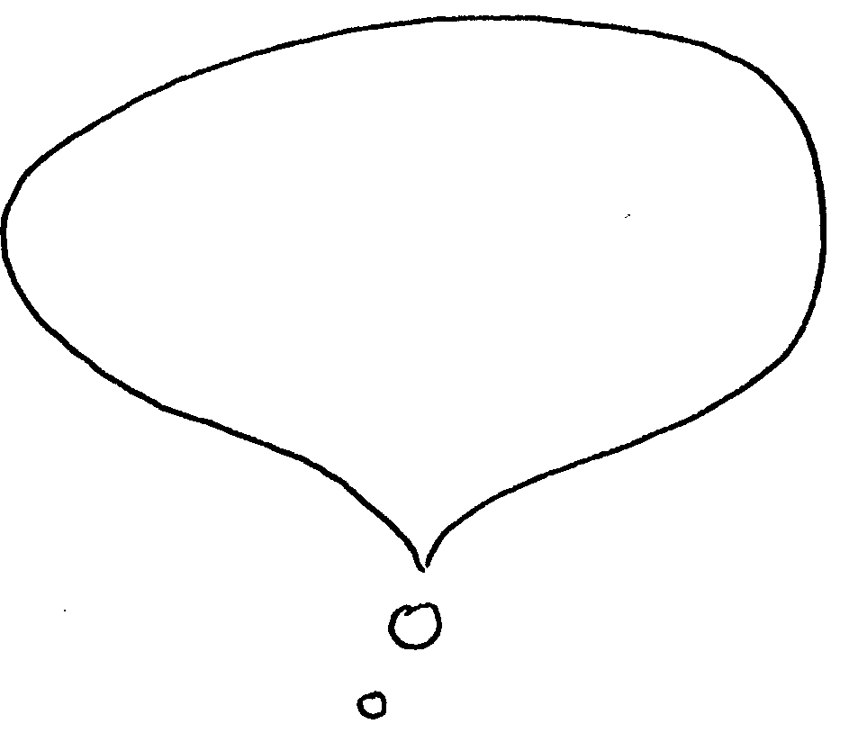
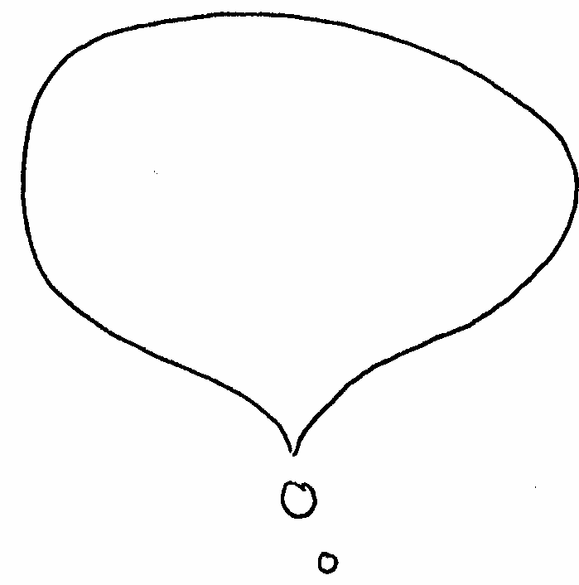
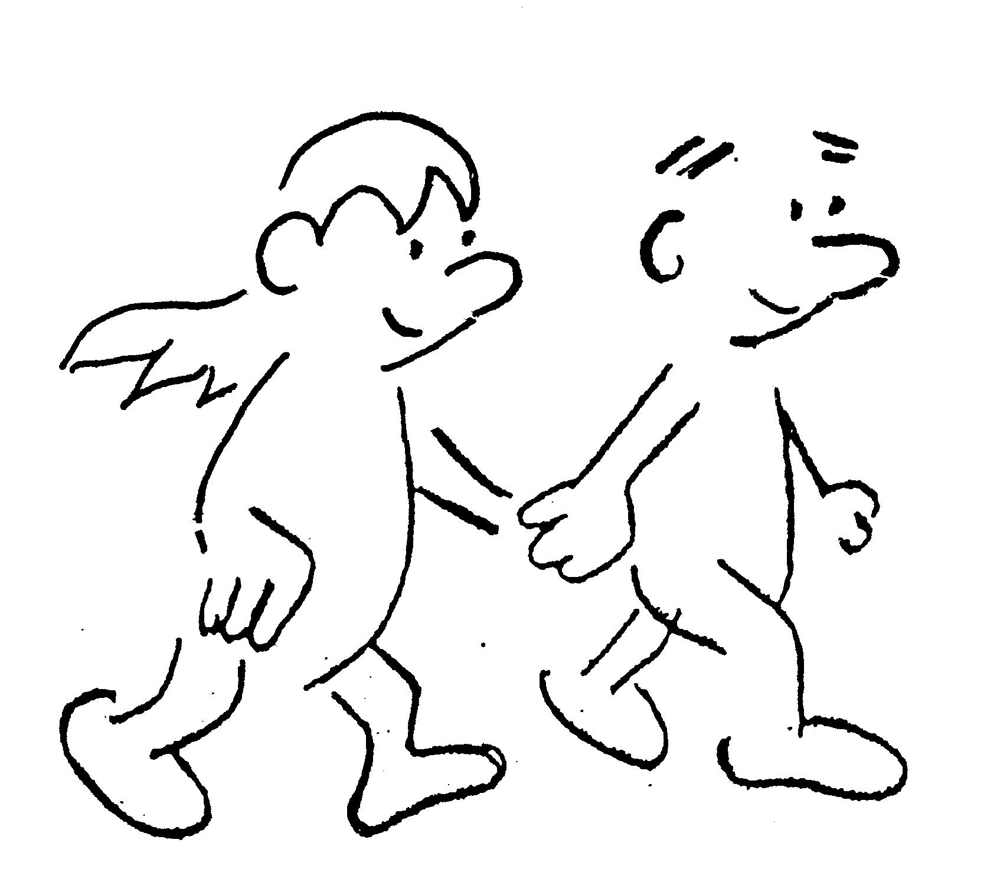
À seulement
2 000 000
d’années lumière !
des paysages
inoubliables !

Slide 6
des paysages inoubliables
à des prix imbattables
à seulement
2 000 000 années lumière !
Ne serait-ce pas une escroquerie ?
toutes nos offres
dernières minutes
maxi promo

Slide 7
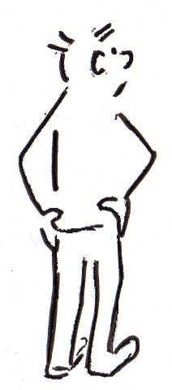
Si la lumière elle-même met 2 000 000 années…
v < c
Un tel voyage est-il possible ?

Slide 8
II.1 La relativité de Galilée

Slide 9
relatif :
qui est défini en référence
à autre chose.
absolu :
qui est défini indépendamment
de tout rapport avec autre chose.

Slide 10
Ma maison est au Nord
C’est chaud
Je mesure 1,70 m
La conférence va durer une heure
…

Slide 11
Comment déterminer le caractère relatif
ou absolu d’une proposition ?

Slide 12
La relativité de Galilée
La vitesse est-elle
une grandeur relative
ou une grandeur absolue ?

Slide 13
La question de Galilée
Dans la brume, comment savoir si le bateau avance ?

Slide 14
Si le bateau va assez vite,
la pierre peut-elle tomber dans l’eau ?

Slide 15
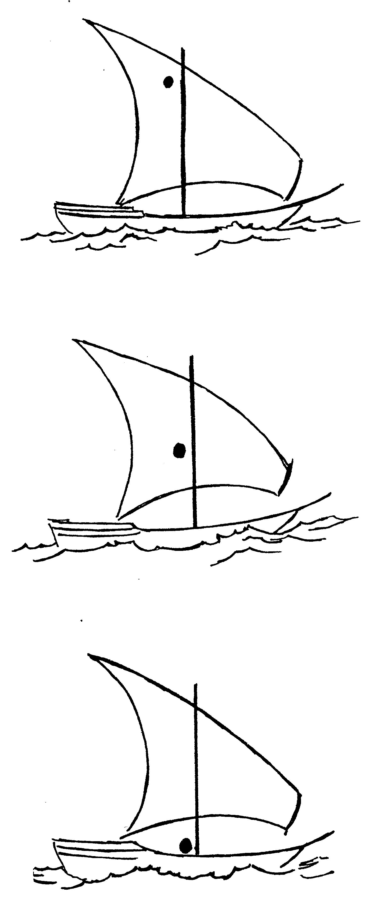
arrêt

Slide 16
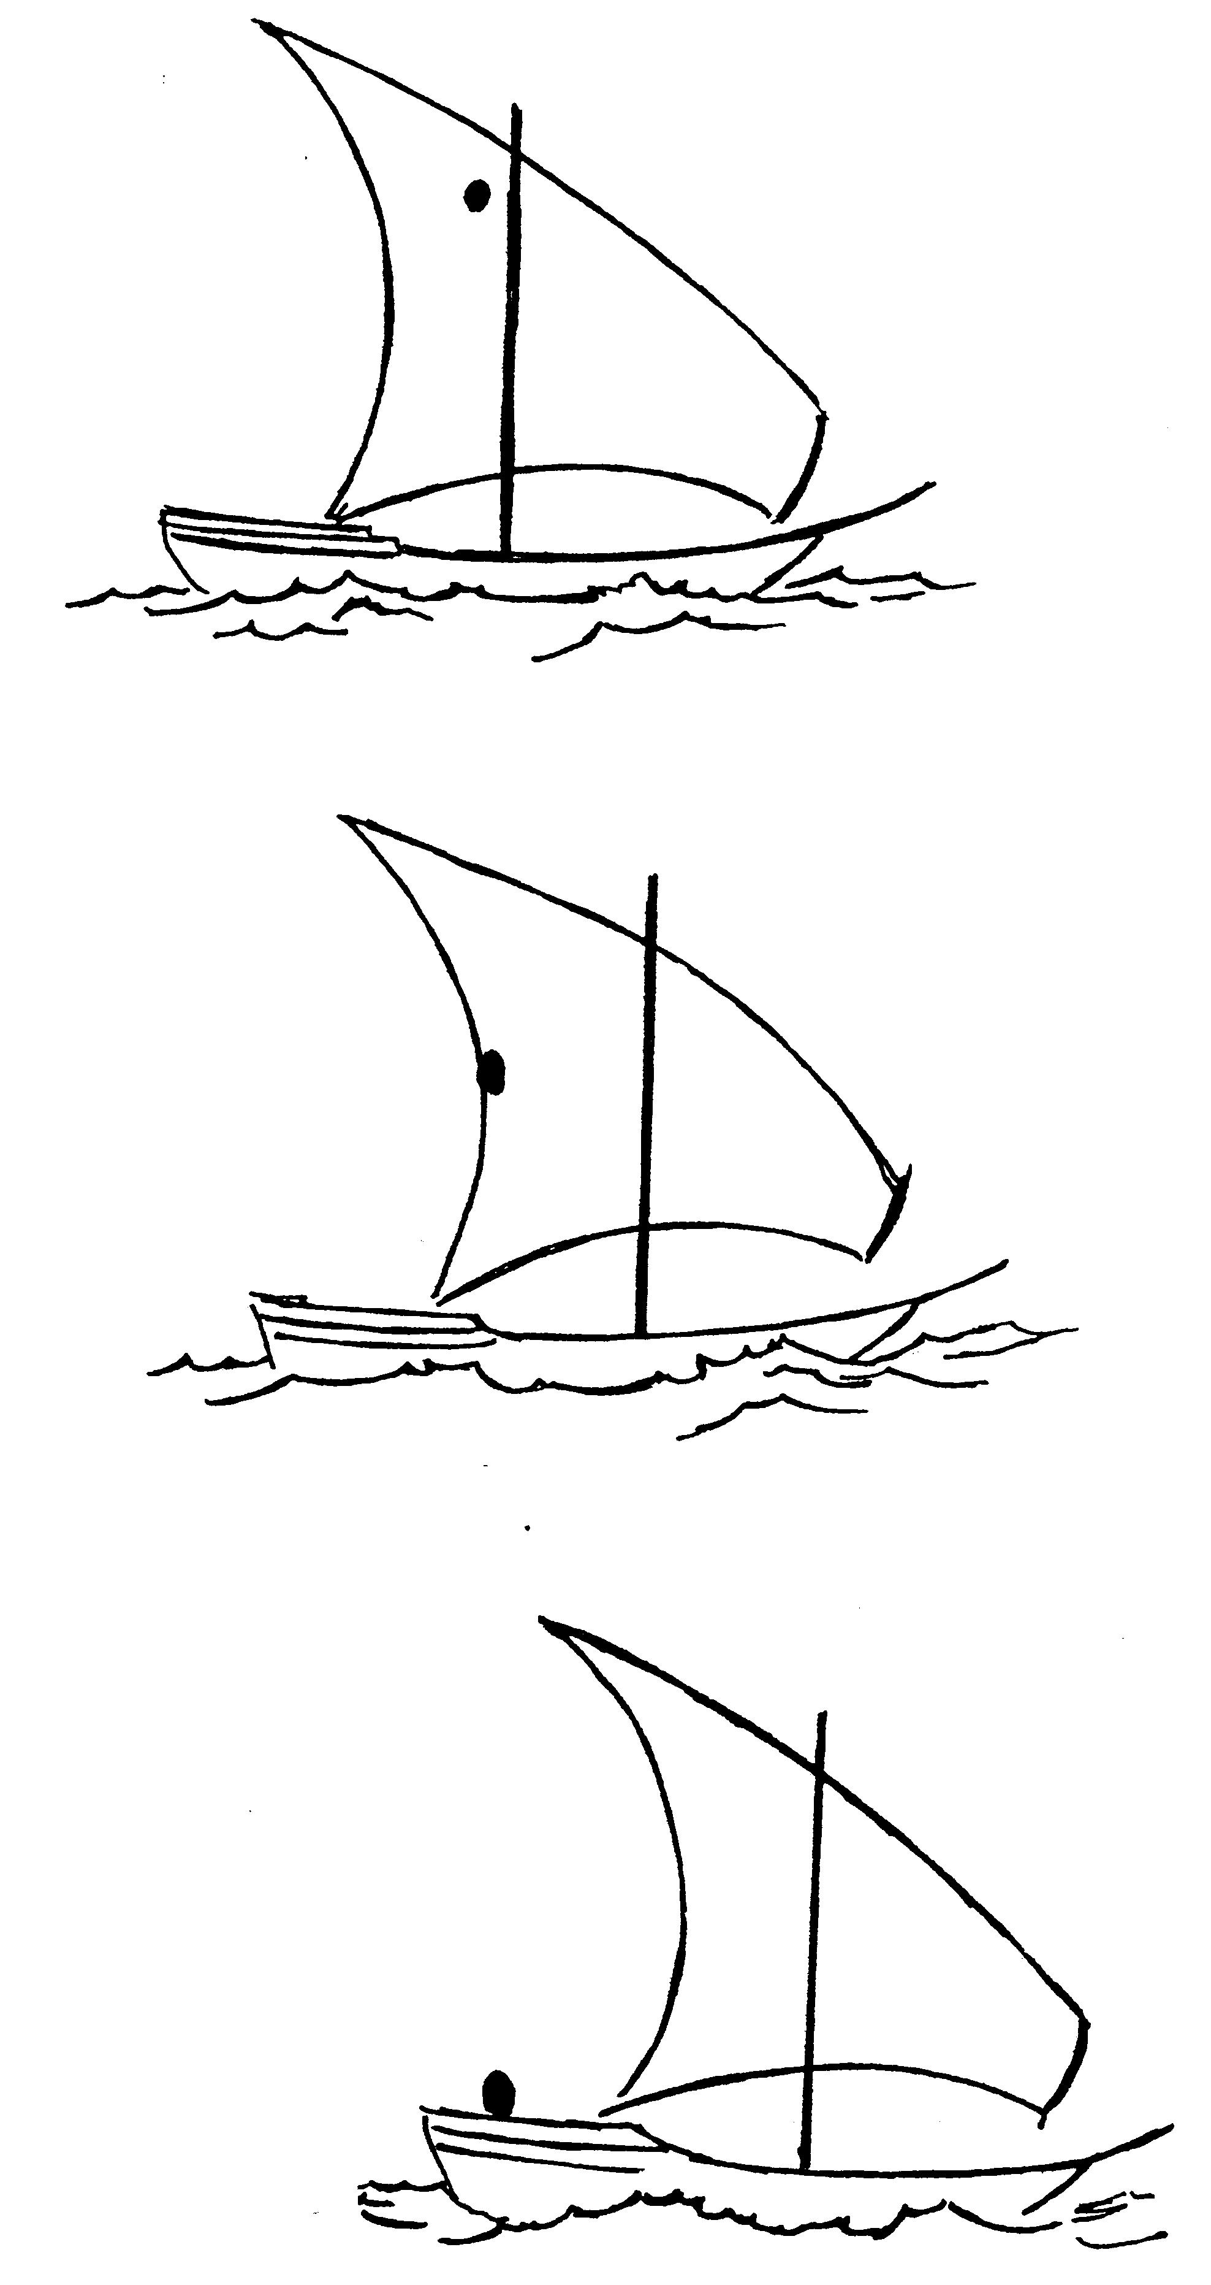
?
moyenne vitesse

Slide 17
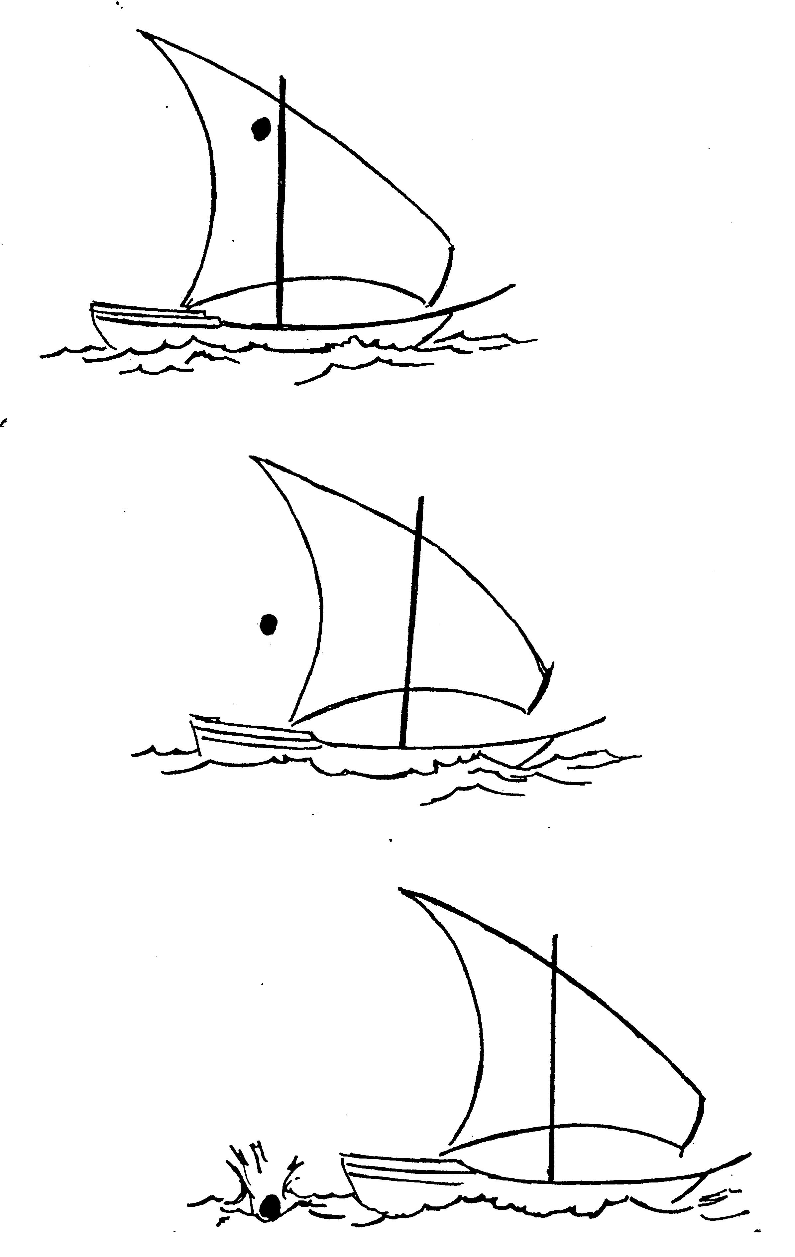
?
grande vitesse

Slide 18
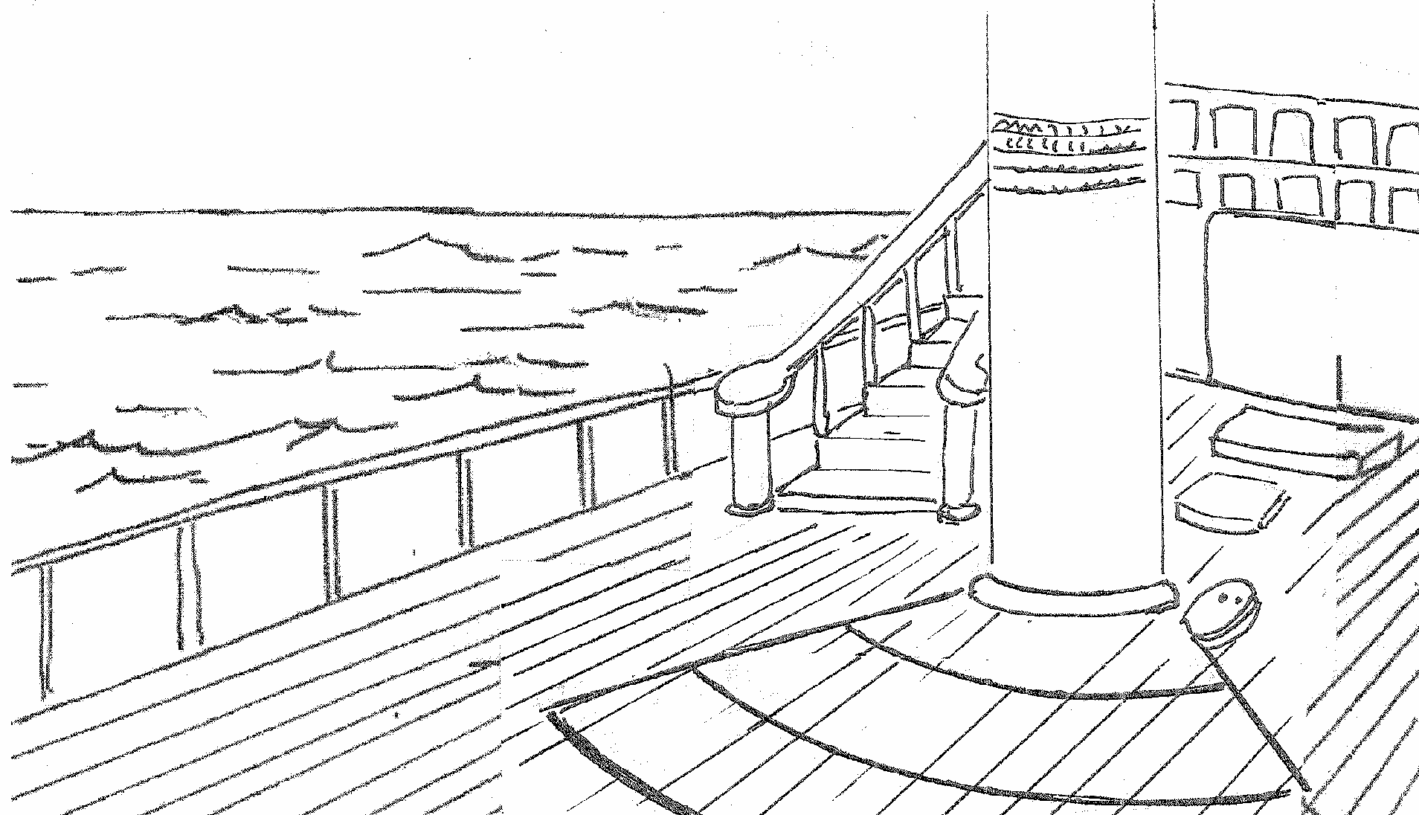

Slide 19
La pierre tombe toujours au pied du mât comme si le bateau était immobile.

Slide 20
Dans un système en mouvement uniforme
tout se passe toujours comme à l’arrêt.

Slide 21
La vitesse est une grandeur relative

Slide 22

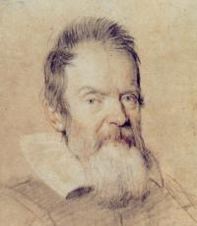
Principe de relativité de Galilée :
« Il est impossible de déceler le mouvement
d’un système physique qui avance à vitesse uniforme par une
expérience de mécanique réalisée à l’intérieur du système. »
Cela n’a pas de sens de dire que l’on va vite si on ne va nulle part !

Slide 23
II.2. La relativité d’Einstein
Pour déceler le mouvement
serait-il possible d’utiliser la lumière ?

Slide 24
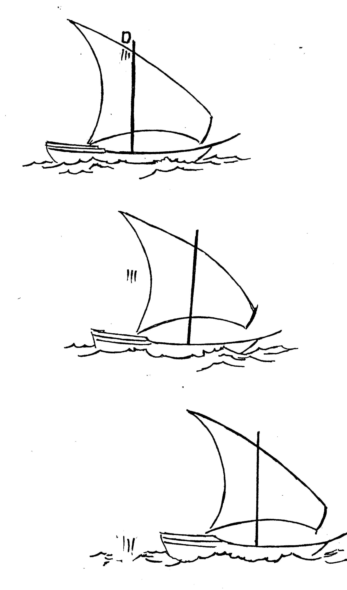
?
Si le bateau va assez vite,
la lumière peut-elle
« tomber » dans l’eau ?

Slide 25
Attention !
J’allume en haut du mat !

Slide 26
La lumière éclaire toujours le pied du mât
comme si le bateau était arrêté.

Slide 27
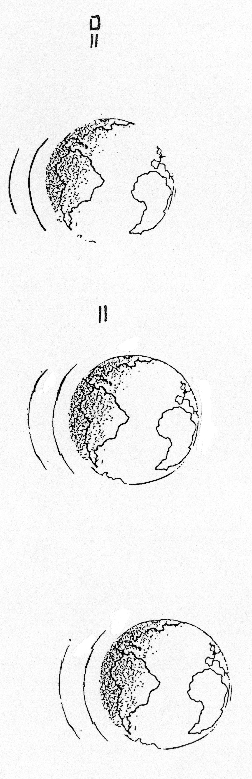
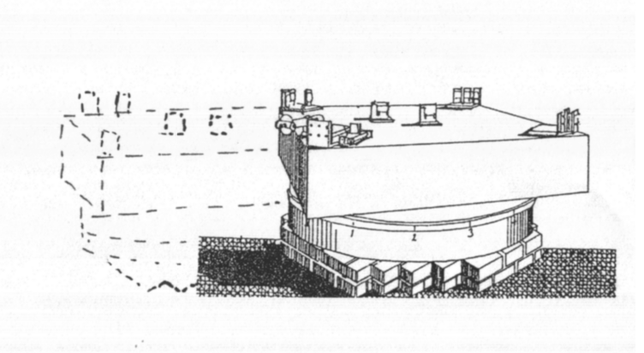
L’expérience de Michelson et Morley.
?
Tout se passe toujours comme si le bateau-Terre était immobile.

Slide 28
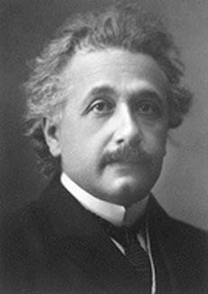
Tout se passe toujours
comme si la Terre
était immobile.
Au lieu de s’en offusquer,
Einstein accepte ce résultat sans état d’âme…
et s’appuie sur deux principes :

Slide 29
Principe de relativité :
« Il est impossible de déceler le mouvement
d’un système physique qui avance à vitesse uniforme par
une expérience mécanique réalisée à l’intérieur du système. »

Slide 30
Constance de la vitesse de la lumière :
« La vitesse de la lumière dans le vide est indépendante du mouvement de sa source. »

Slide 31
  - Impossibilité de déceler le mouvement d’un système physique animé d’un mouvement uniforme sans une référence extérieure.
- La vitesse de la lumière est indépendante
du mouvement de sa source.

Slide 32
  - Impossibilité de déceler le mouvement d’un système physique animé d’un mouvement uniforme sans une référence extérieure. (matière)
- La vitesse de la lumière est indépendante
du mouvement de sa source.

Slide 33
  - Impossibilité de déceler le mouvement d’un système physique animé d’un mouvement uniforme sans une référence extérieure. (matière)
- La vitesse de la lumière est indépendante
du mouvement de sa source. (onde)

Slide 34
Les conséquences de ces résultats
sont étonnantes…

Slide 35
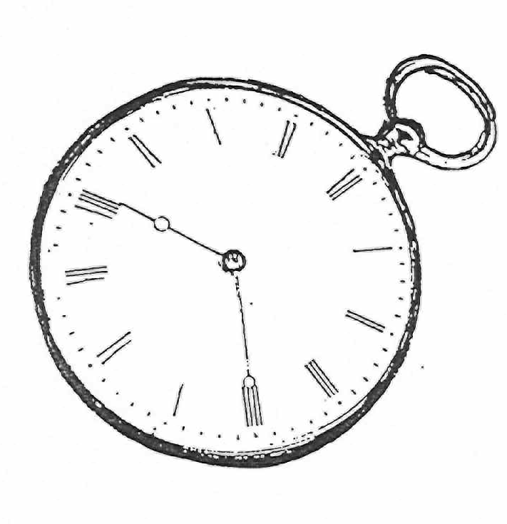
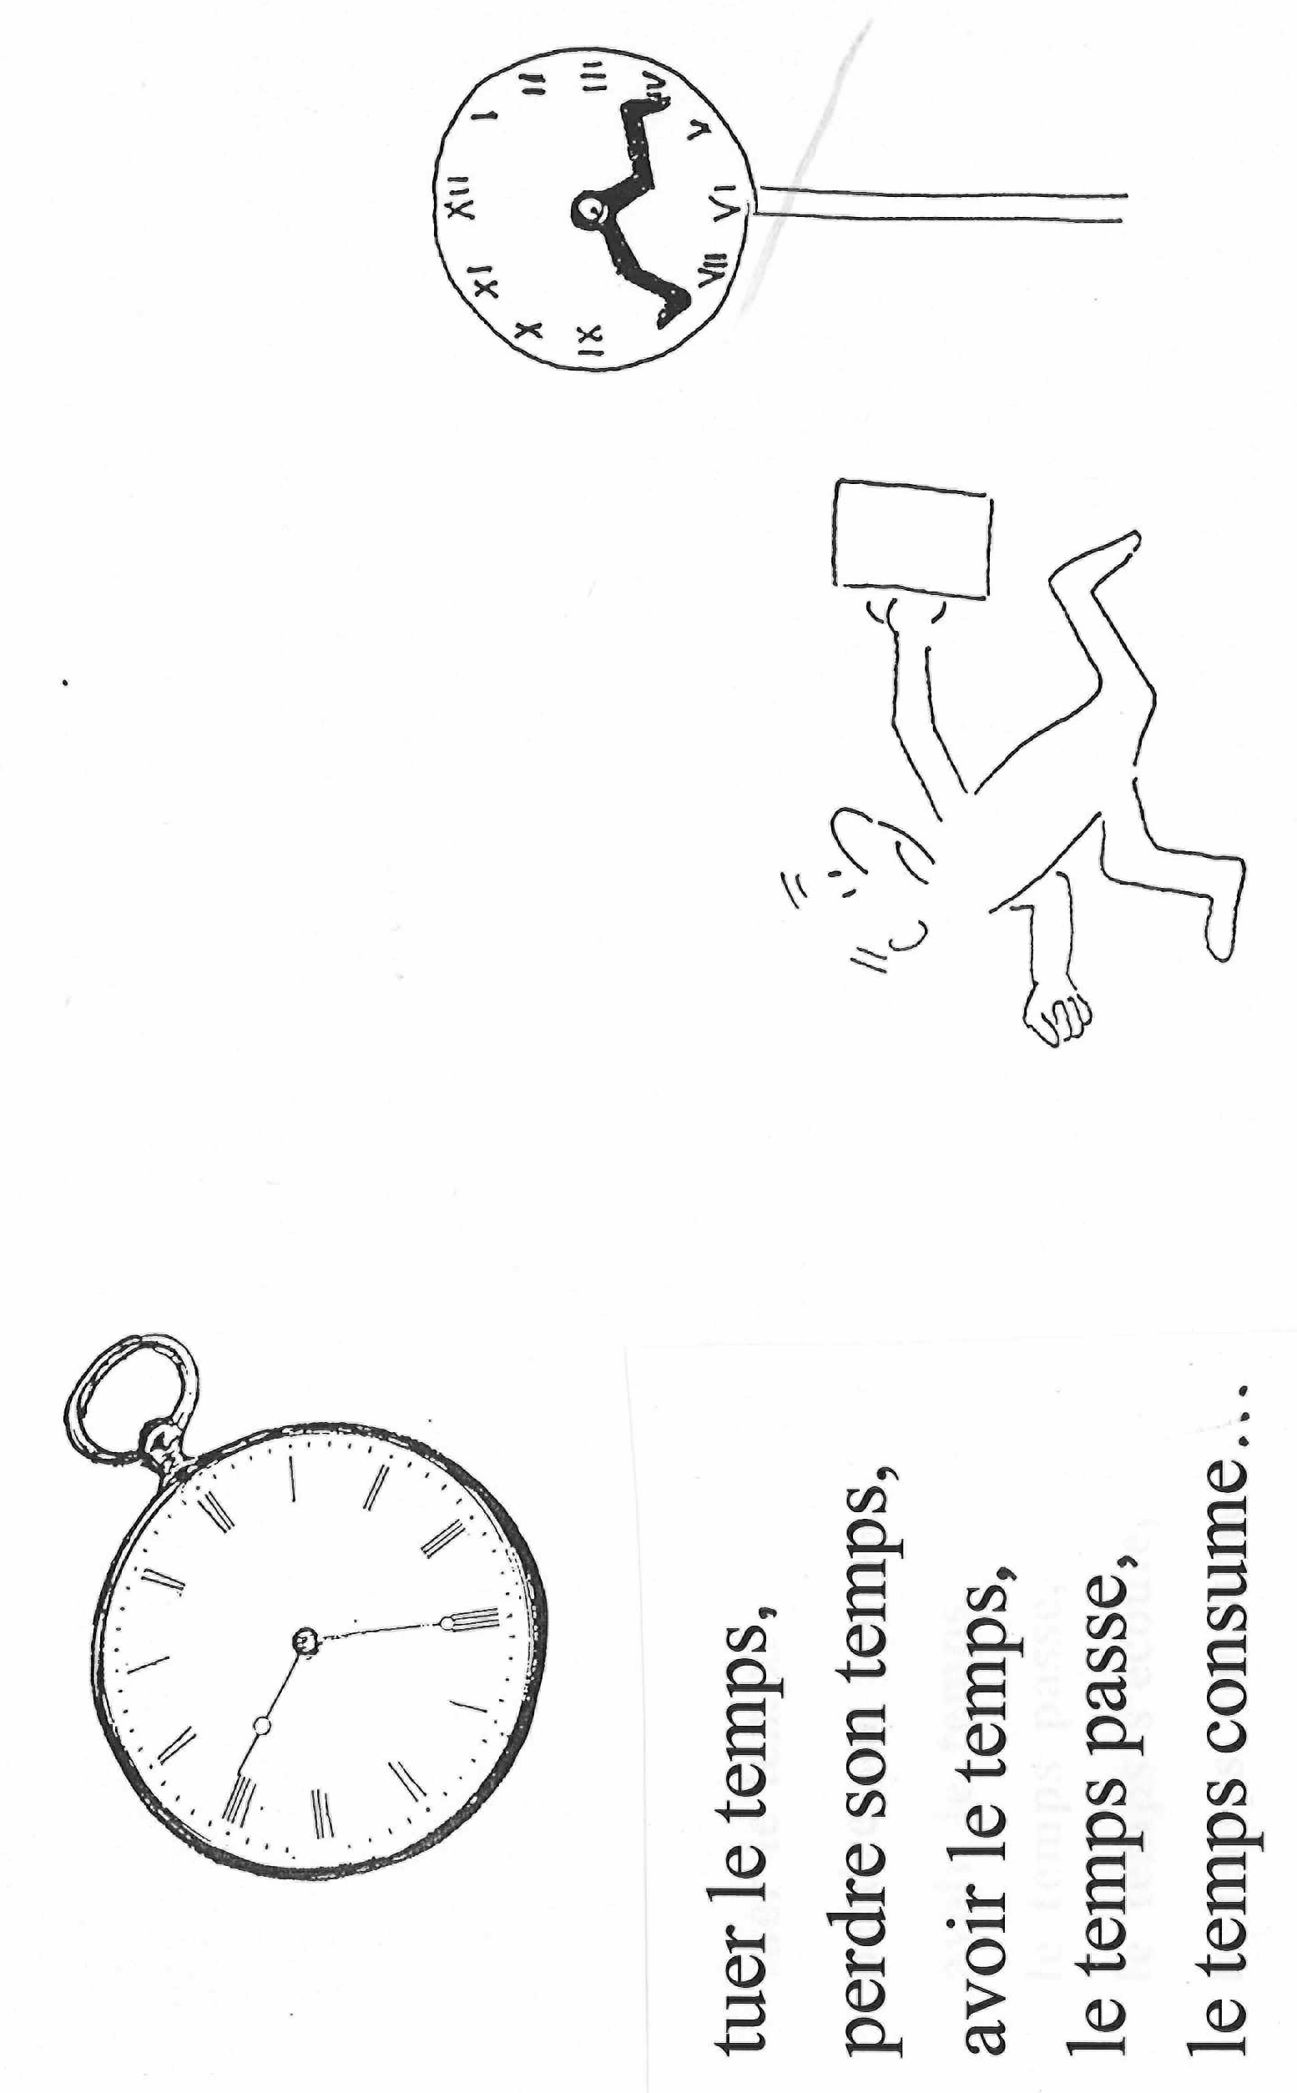
La notion de durée n’est pas absolue

Slide 36
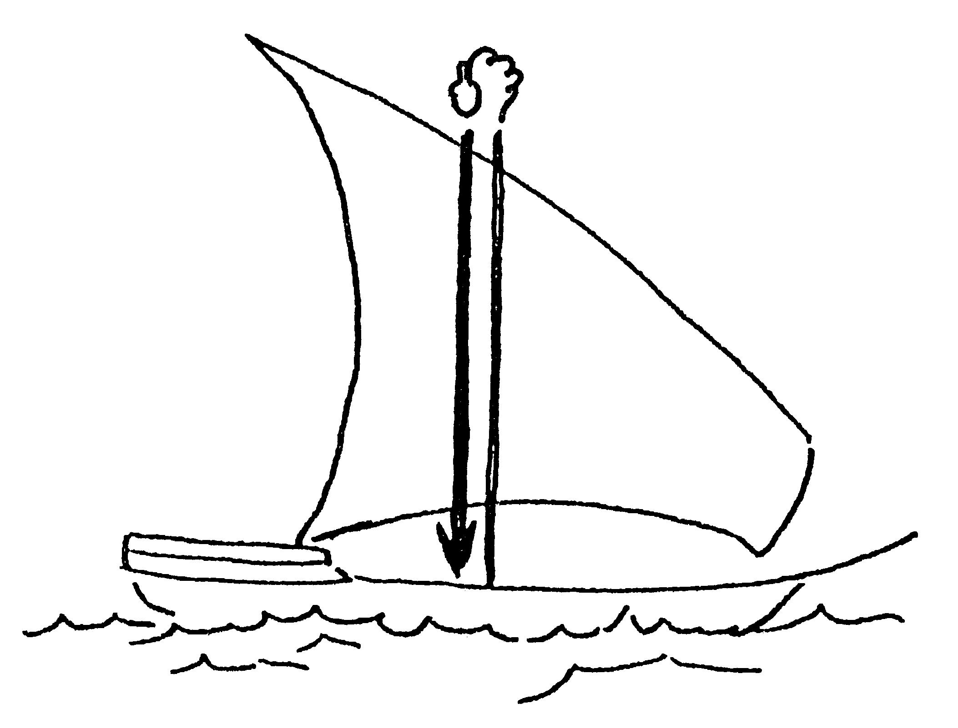
Pour le marin, la lumière
parcourt la hauteur du mat

Slide 37
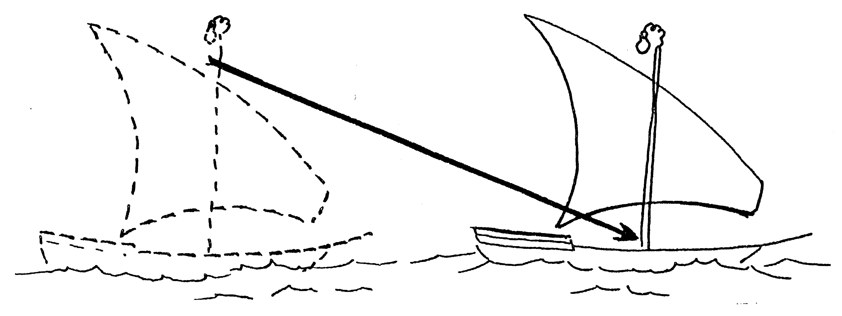
marin
vacancier
Pour le vacancier qui se trouve sur la plage,
la lumière parcourt un chemin plus long

Slide 38
marin
vacancier
Comment peut-il voir la lumière parcourir un chemin
plus long si elle se déplace à la même vitesse ?

Slide 39
Si, de la plage, on voit la lumière
parcourir un chemin plus long
tout en allant à la même vitesse…
… c’est que, vue de la plage, elle dispose de plus de temps !

Slide 40
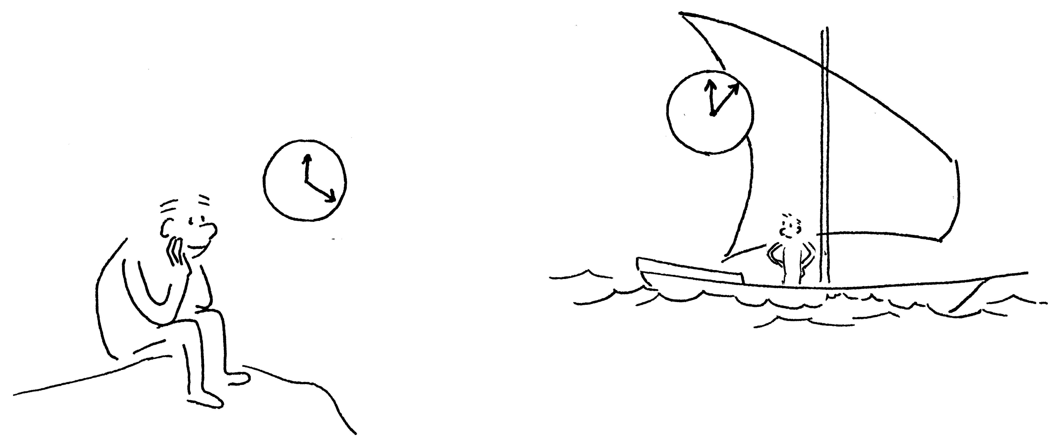
La notion de durée n’est pas absolue

Slide 41
hauteur = c ∆t _{marin}
Une expression mathématique de la « dilatation des durées »

Slide 42
c t _{marin}
c t_{plage}
v t_{plage}

Slide 43
c t _{marin}
c t_{plage}
v t_{plage}
c t_{plage}
c t_{marin}
v t_{plage}

Slide 45
II.2. Notion de référentiel propre
Dilatation des durées
∆to durée propre:
durée séparant deux événements ayant lieu au même endroit dans un référentiel galiléen.
Notes:
Dans cette présentation uniquement basée sur le théorème de Pythagore, la conséquence de l’invariance de c est limpide : dans le référentiel lié à la berge, il faut que la lumière parcourt une distance plus grande, la vitesse étant la même…il lui faut donc plus de temps ! La « dilatation des durées » apparaît comme naturelle.
Cet exemple s’inscrit dans la logique de l’expérience de la pierre lancée du mât (expérience faite par Pierre Gassendi à Marseille[1] en 1662) donc dans la logique de la relativité au sens de Galilée…mais avec de la lumière, c’est conceptuellement très pertinent.
Soulignons tout de même qu’il ne s’agit pas vraiment ici d’un « temps propre », car dans le référentiel du bateau on a deux lieux différents même si l’horloge est fixe. Ceci peut constituer un obstacle pour les élèves si l’on désire être très vigilant sur la notion de temps propre.
Notons enfin qu’il y a un biais dans cette présentation simple : le temps y est « spatialisé », c’est le rôle du mât, on suppose qu’il n’y pas de contraction des longueurs dans une direction orthogonale à celle du mouvement du bateau.
[1] J.M. Vigoureux : « L’univers en perspective », », Ellipses, 2006, page 28

Slide 46



Quelle est la cause ?
Les questions sur la nature même du phénomène sont légitimes et pertinentes.
Pour l’observateur en mouvement, tous les processus naturels se déroulent de la même manière car les lois de la nature se formulent de la même manière.
repas = 1 h
Pour un observateur terrestre : les mesures faites avec son horloge terrestre :
repas = 2,3 h
  ….mais une « observation » de l’horloge de la fusée indiquerait bien une durée de repas égale à 1 heure et une durée du sommeil égale à 8 h. Il n’y a aucun processus qui ralentisse le rythme des horloges dans la fusée ; c’est un effet cinématique.
Notes:
Des questions autour de l’origine de cet effet peuvent émerger comme par exemple autour de l’existence d’un phénomène physique éventuel qui ralentirait les horloges en mouvement, ou bien de savoir si tous les phénomènes biologiques sont concernés…
On peut souligner que ce type de questionnement a historiquement existé dès la parution de l’article d’Einstein de 1905, les questions sur la nature même du phénomène sont légitimes, elles ont fait et font encore l’objet de débats passionnés qui ont souvent dépassé le cadre de la communauté scientifique.
Si on imagine un astronaute en mouvement à la vitesse de 0,9 c par exemple, pour lui tous les processus naturels se déroulent de la même manière, le repas de l’astronaute se déroule bien toujours en 1h et sa nuit dure toujours 8h. C’est normal car les lois de la nature s’y formule de la même manière.
Pour un observateur terrestre, si les mesures sont faites avec l’horloge terrestre la durée du repas sera effectivement de 2,3 h et sa nuit durera plus de 18h. Il y a dilatation des durées et l’effet est réel au sens où l’horloge de l’observateur terrestre a bien avancé de 2,3 heure entre les deux événements « début du repas » et « fin du repas ».
Si j’observe une horloge de la fusée alors je verrai que celle n’a avancé que d’une heure et donc que pour l’astronaute le repas a toujours durée une heure !

Slide 47

omment faire la mesure ?
Evénement A : début du repas
Observateur 1
Observateur 2
Evénement B : fin du repas
Observateur 1
Observateur 2
Notes:
Il faut être attentif ici au terme « observer », on ne prend pas en compte la durée de propagation des signaux lumineux dans ce type d’approche. On peut, par exemple, utiliser plusieurs observateurs fictifs du référentiel « Terre », le premier qui « coïncide » avec l’astronaute au moment du début du repas note la date dans le repère Terre, puis celui qui coïncide avec ce même astronaute à la fin du repas note la date de la fin du repas, puis on évalue par différence la durée du repas mesurée dans le référentiel Terre.

Slide 48
Le référentiel propre est celui où a lieu l’ événement.

Slide 49
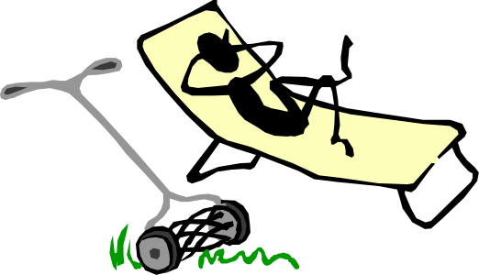
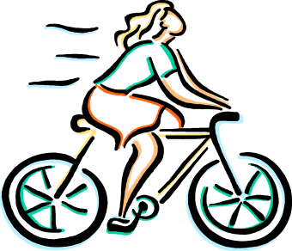
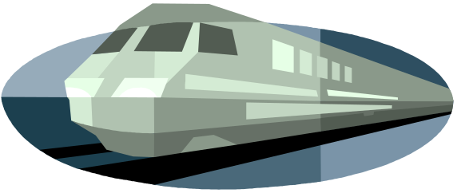
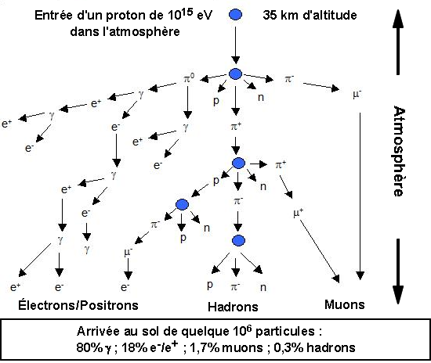

Le facteur gamma
Au repos γ = 1
Vélo v = 20 km/h
γ = 1 + 1,7x10⁻¹⁶
TGV v = 300km/h
γ = 1 + 3,9x10⁻¹⁴
Muons cosmiques
v = 0,993 c
γ = 8,5
Navette spatiale v = 7,7 km/s
γ = 1 + 3,3x10⁻¹⁰
Notes:
Pour illustrer l’effet du facteur gamma dans le phénomène de la dilatation des durées, on peut se référer à des exemples simples. Ils ont l’avantage de bien fixer les ordre de grandeur et de mettre ceux-ci en perspective avec la précision relative des horloges atomiques.

Slide 51
On montre de même l’existence d’une « contraction des longueurs »
Que signifient ces résultats ?

Slide 52
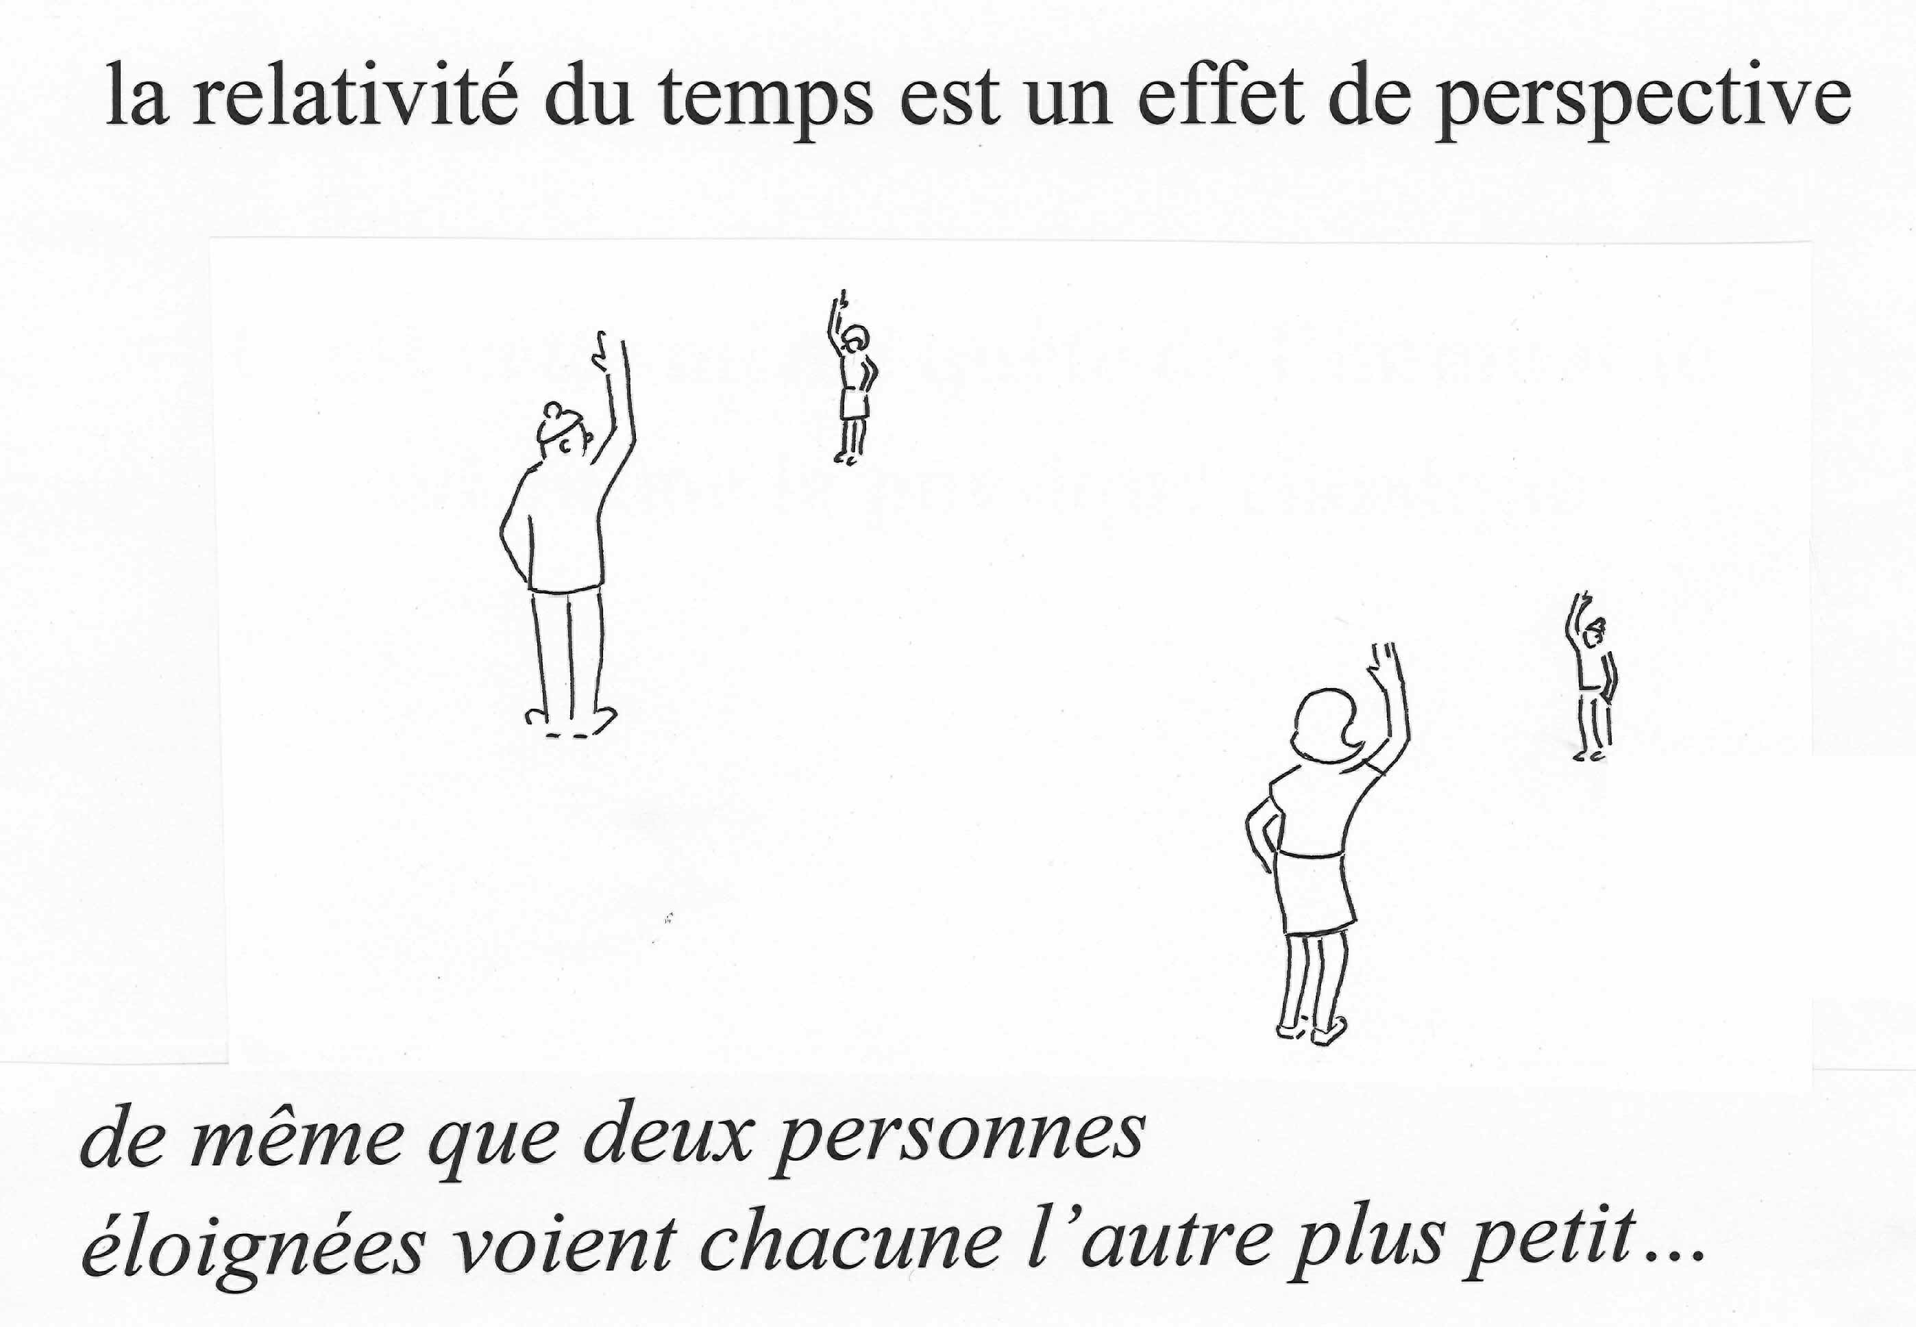



Pour Einstein, il suffit « tout simplement »
de réintroduire en physique
une perspective oubliée dans la physique de Newton.

Slide 53
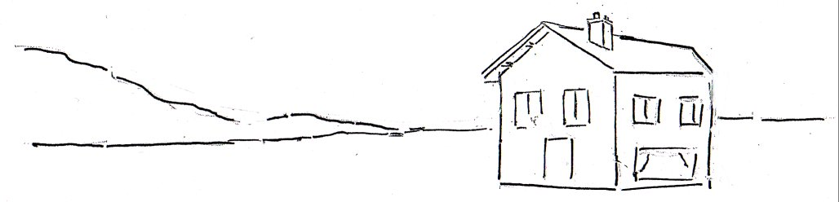
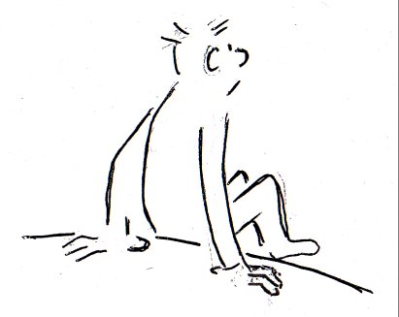
On connaît la perspective due à la distance
distance

Slide 54
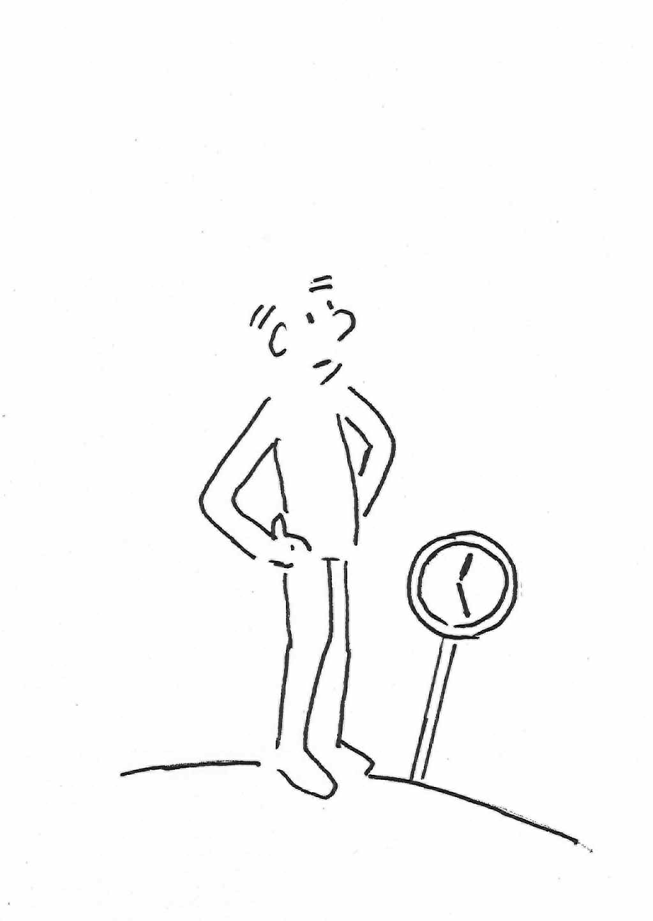
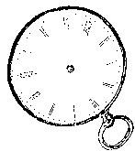
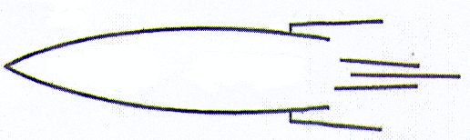
Il en existe une autre due à la vitesse
vitesse

Slide 55
Comme toute perspective
la relativité ne décrit pas une propriété du corps
mais une propriété de ma relation à lui.

Slide 56
La théorie d’Einstein est
non seulement plus simple…

Slide 57
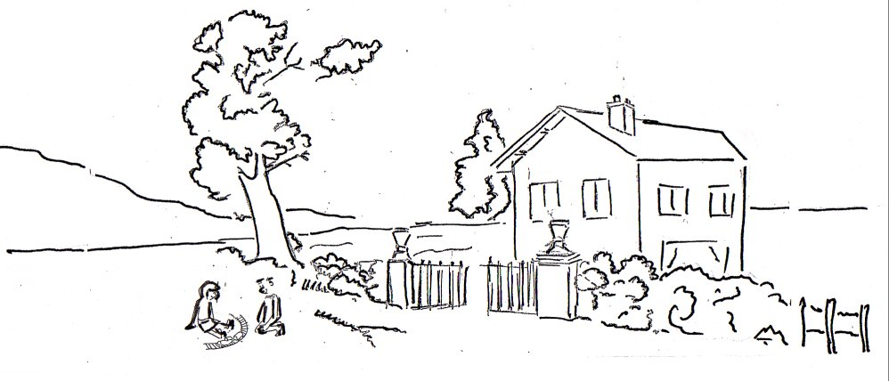
… elle est aussi plus riche

Slide 58
II.3. Revenons à notre voyage
Que signifie dans ce cadre l’impossibilité de dépasser la vitesse de la lumière ?

Slide 59
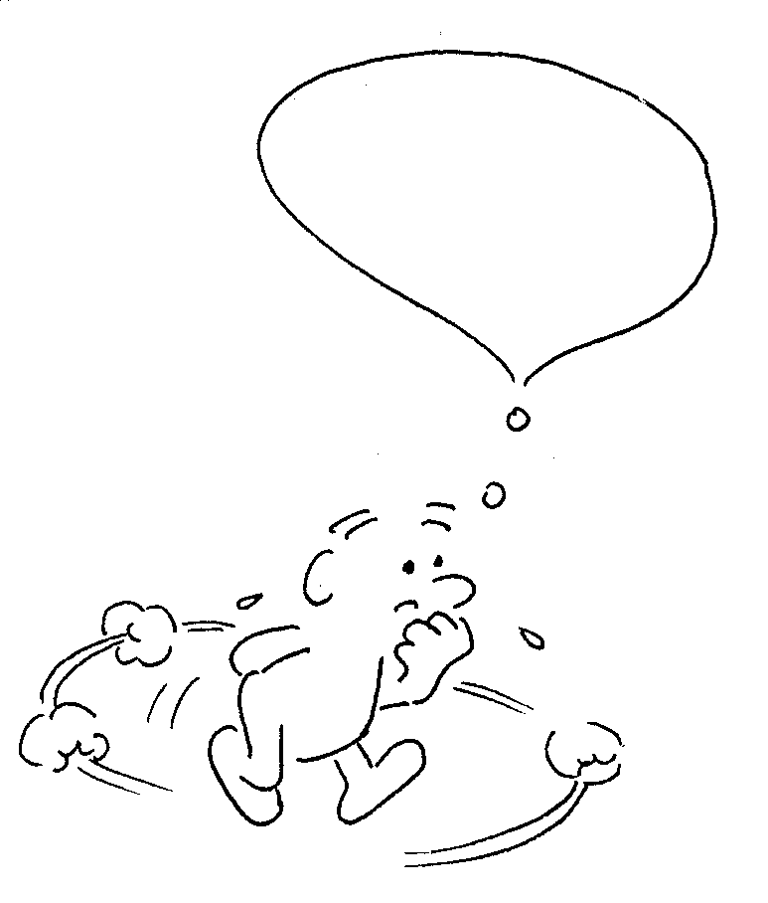


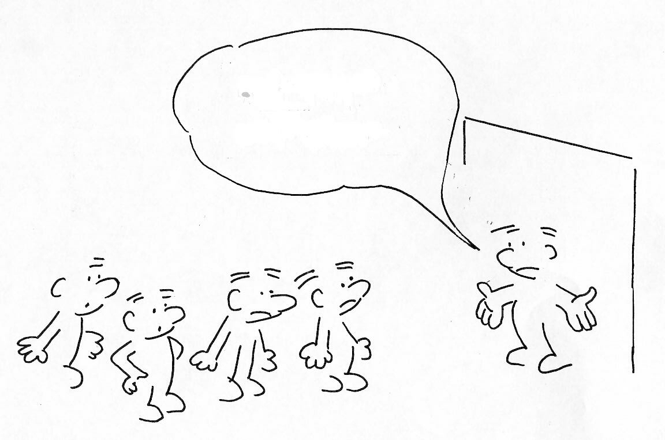
Une réponse usuelle :
l’inertie augmente avec la vitesse
v < c
Qu’est-ce que
cela signifie ?
Ce n’est qu’une
question de
perspective !

Slide 60
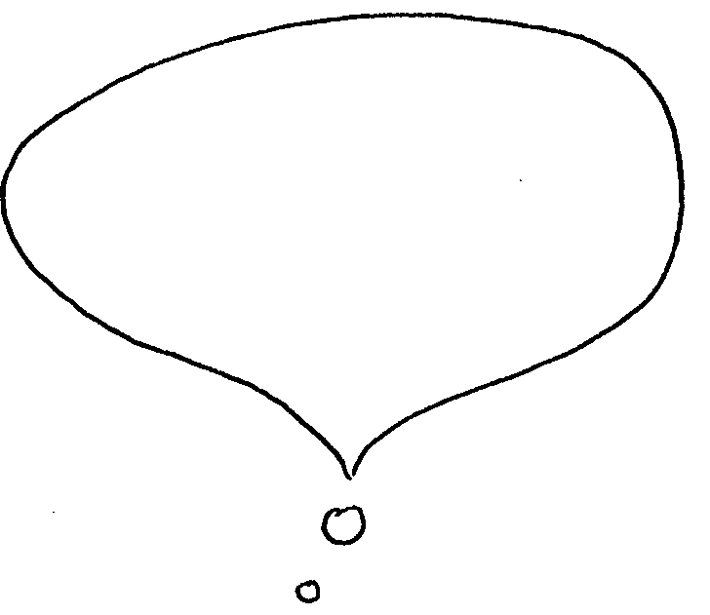
Pour le pilote de la fusée:
A chaque palier de vitesse, la fusée se trouve toujours « comme à l’arrêt ».
Pour lui, chaque accélération se produit donc toujours aussi facilement qu’au décollage.
C’est le principe de relativité : « la vitesse est comme rien ! »

Slide 61
Pour l’observateur terrestre :
À cause de la dilatation des durées,
s’il voit la fusée augmenter sa vitesse d’une certaine valeur en 1 heure à sa montre, lorsqu’elle se déplace
à faible vitesse,
il la voit augmenter sa vitesse de la même valeur
en 1 an, lorsqu’elle se déplace à très grande vitesse.

Slide 62
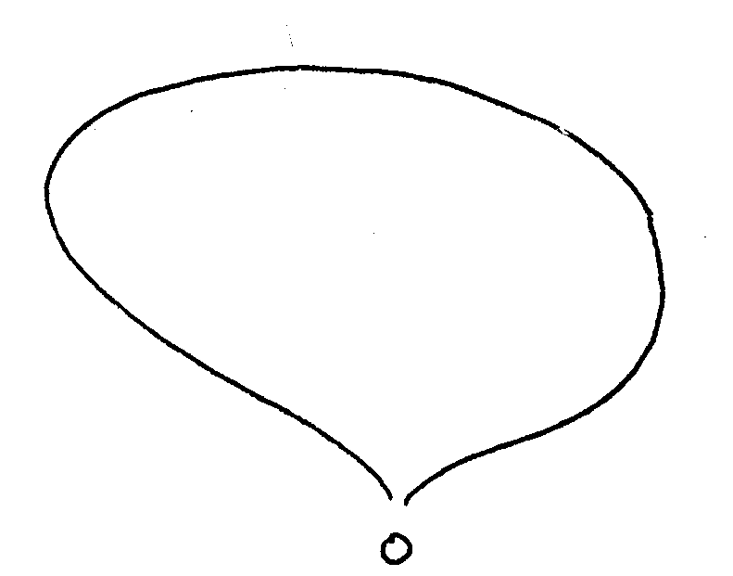

L’observateur terrestre en déduit que la fusée
accélère de plus en plus difficilement …
ils n’arrivent
plus à
accélérer !
Leur inertie augmente
avec leur vitesse !

Slide 63

… mais c’est bien un effet de perspective :
il n’arrive plus
à avancer !
L’horizon des distances n’existe que pour moi.

Slide 64
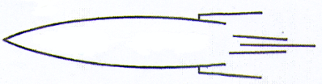
… de même
ils n’arrivent plus
à accélérer !
l’horizon des vitesses n’existe que pour moi.

Slide 65
c t_{plage}
c t_{marin}
v t_{plage}
c t_{plage}
c t_{marin}
v t_{plage}
C’est là une question de choix d’échelle de temps !

Slide 66
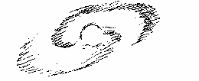
c t_{plage}
v t_{plage}
c t_{marin}
c t_{plage}
v t_{plage}
Quelle que soit la vitesse du bateau, v sera toujours inférieure à c.

Slide 67


c t_{fusée}
c t_{Terre}
d = v t_{Terre}
Pour l’observateur terrestre ce qui augmente indéfiniment quand d augmente, ce n’est pas v, mais t_{Terre}

Slide 68
c t_{fusée}
c t_{Terre}
d = v t_{Terre}
Pour l’observateur terrestre ce qui augmente indéfiniment quand d augmente, ce n’est pas v, mais t_{Terre}

Slide 69
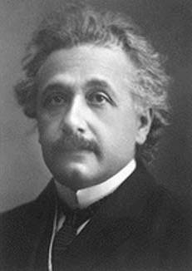
Agence
A. Einstein
Durée du voyage dans le référentiel de la fusée | Distance parcourue dans le référentiel de la Terre
14 ans | 2 000 000 a.l.
(accélération égale à celle de la pesanteur terrestre.)

Slide 70
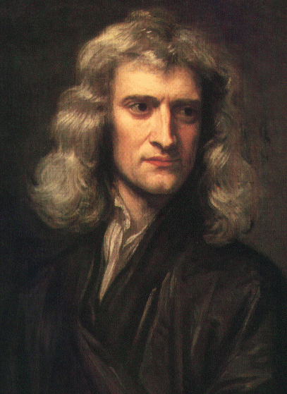
Agence
I. Newton
Durée du voyage dans le référentiel de la Terre | Distance parcourue dans le référentiel de la Terre
1400 ans | 2 000 000 a.l.
(accélération égale à celle de la pesanteur terrestre.)

Slide 71

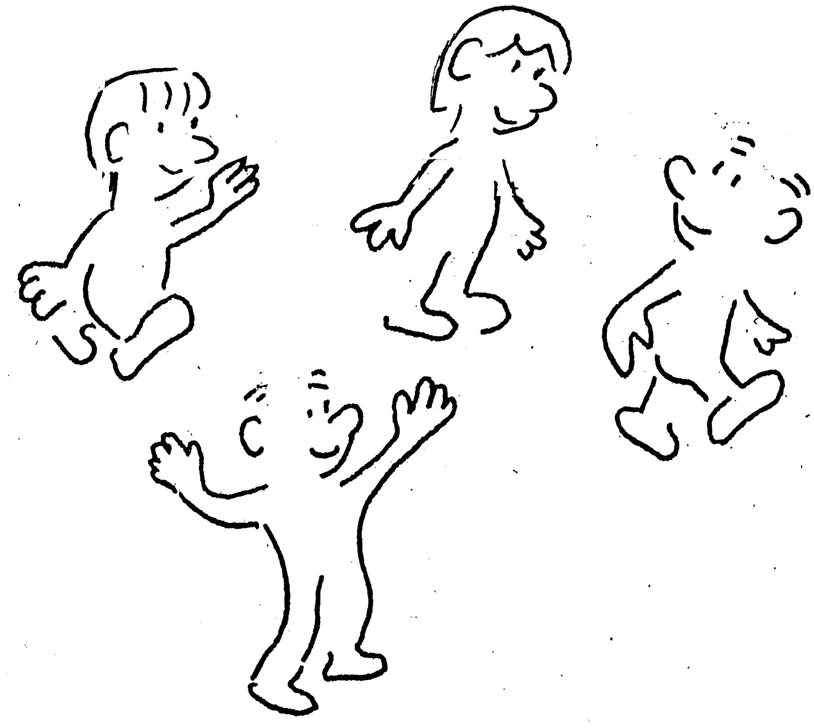
Andromède
Vive la relativité
qui nous permet
des voyages !
1 400 ans
14 ans

Slide 72

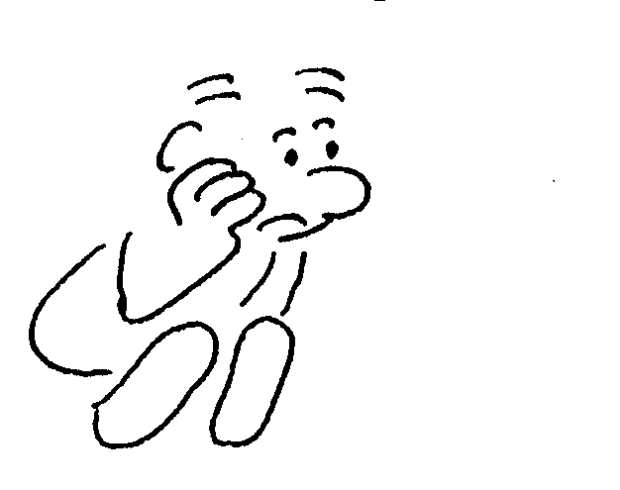
mais
le problème…

Slide 73
Durée du voyage dans le référentiel de la fusée | Distance parcourue dans le référentiel de la Terre
14 ans | 2 000 000 a.l.
14 ans
T_{Terre}
d = 2 000 000 al
Les astronautes auront vieilli de 14 ans mais un peu plus de 2 000 000 d’années se seront écoulées sur la Terre !

Slide 74
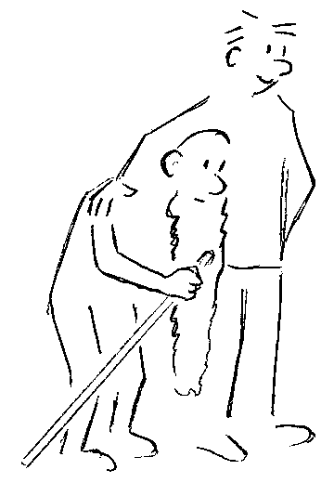
III. Le paradoxe des jumeaux de Langevin

Slide 75
Une perspective est un effet réciproque :
Si A est éloigné de B, B est éloigné tout autant de A

Slide 76
Une perspective est un effet réciproque :
Si A est éloigné de B, B est éloigné tout autant de A
Chacun voit l’autre plus petit

Slide 77

De même : si la fusée s’éloigne de la Terre à la vitesse v, la Terre s’éloigne de la fusée à la même vitesse
Chacun voit le temps de l’autre s’écouler plus lentement

Slide 78
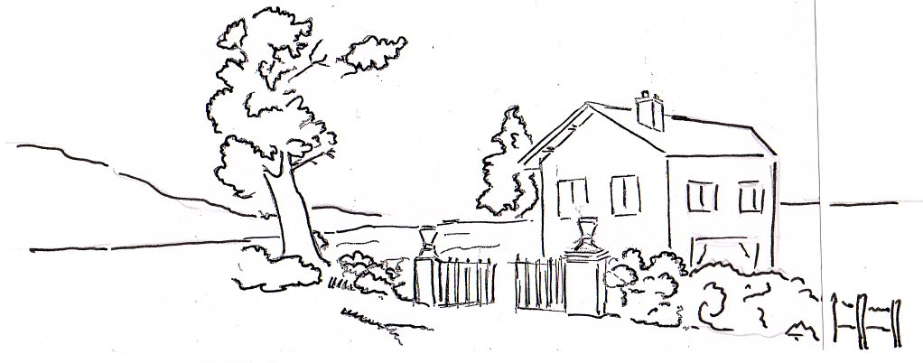
Alors pourquoi ?…

Slide 79

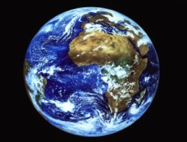
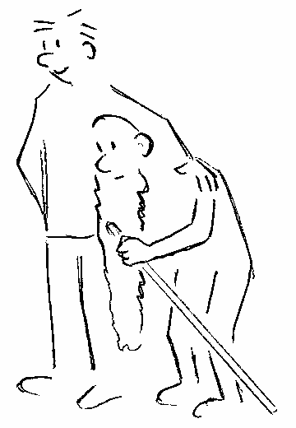
Voyage aller :
réciprocité parfaite
Voyage retour :
réciprocité parfaite
Aller-retour :
plus de réciprocité
La réciprocité n’est pas conservée pour un aller-retour

Slide 80
Un segment de droite AB est le plus court chemin spatial entre deux points
B
C
Cette propriété d’un segment de droite n’est pas conservée pour plusieurs segments successifs
A

Slide 81
Il en est de même dans l’espace-temps non seulement pour les distances, mais aussi pour le temps.
B
C
A

Slide 82
Dans l’espace, il est possible d’aller d’un lieu à un autre en parcourant des distances très différentes
A
B
C

Slide 83


  Dans l’espace-temps, il est de même possible d’aller d’une date à une autre en parcourant des durées très différentes.
A
B
C

Slide 84
En guise de conclusion

Slide 85
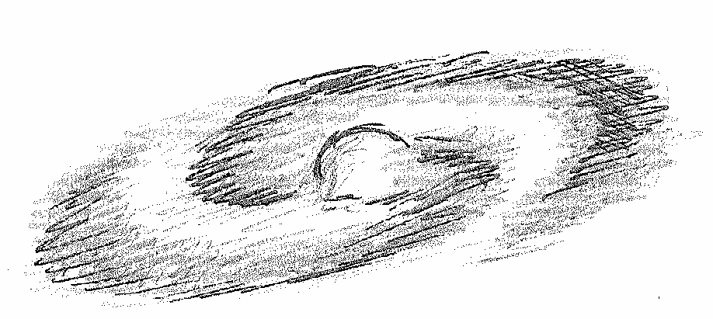
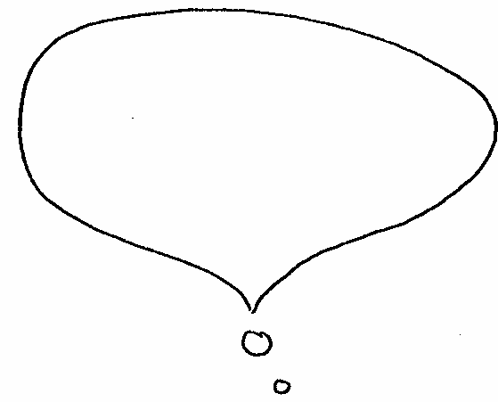
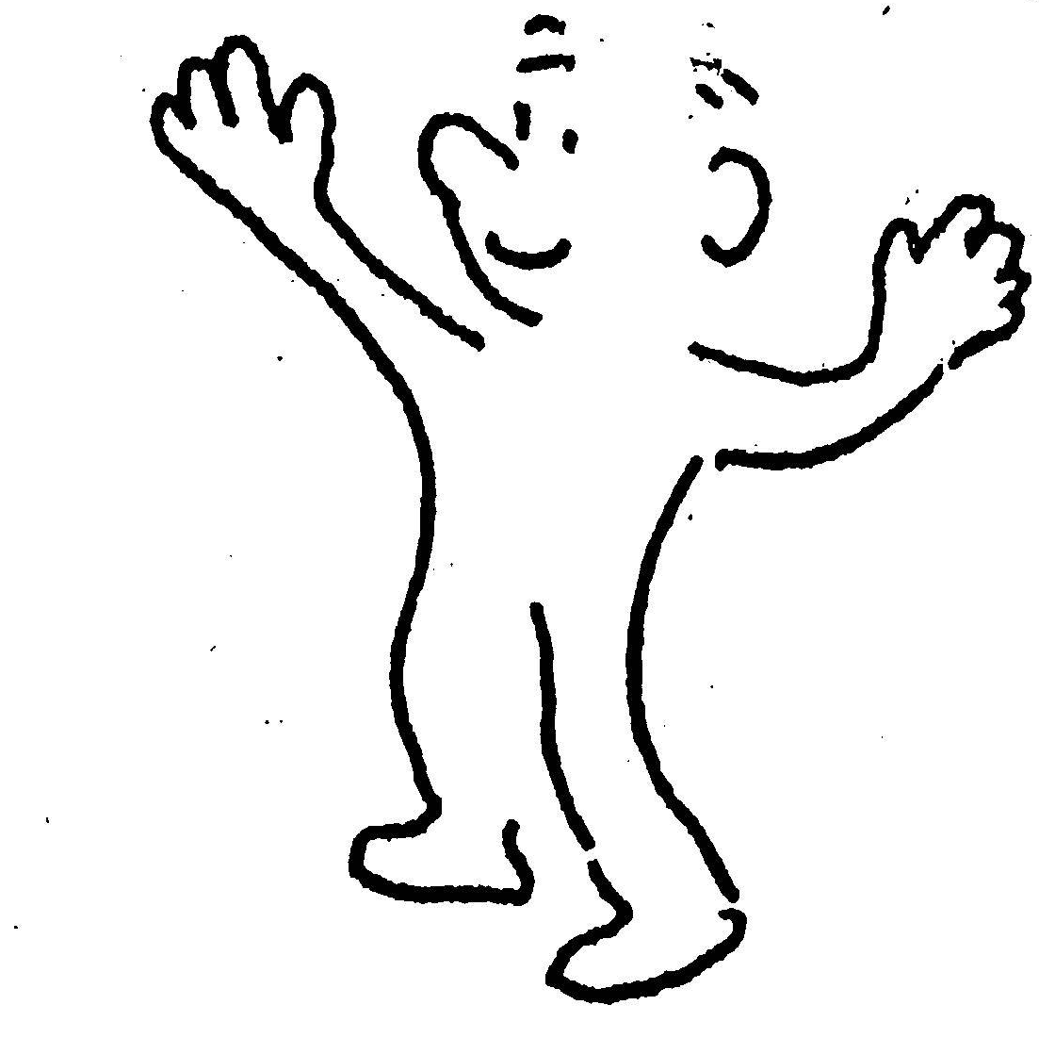
Un billet
pour Andromède
Alors on
part !
Voyons ce billet !
- Durée du voyage : 14 ans
Distance : 2 000 000 a.l.
Accélération : pesanteur terrestre

Slide 86
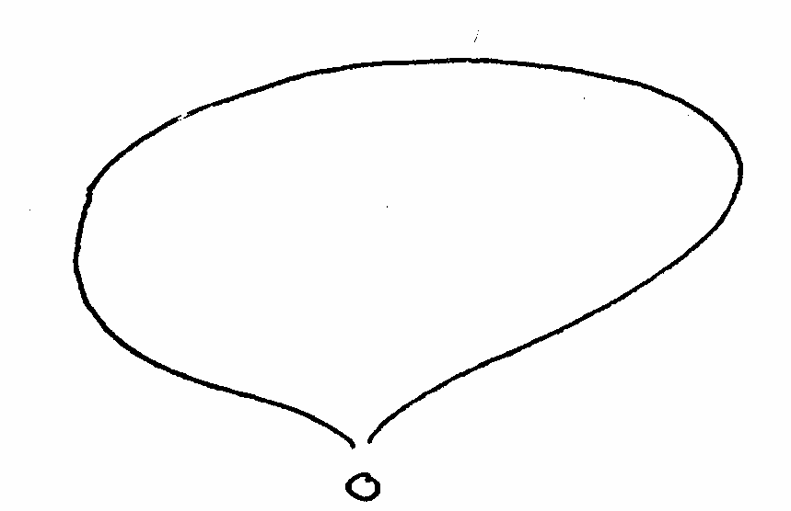
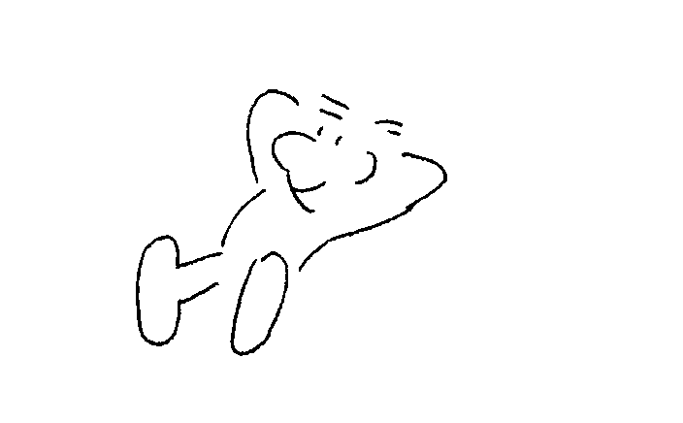
Ce n’était donc
pas une escroquerie
- Durée du voyage : 14 ans
Distance : 2 000 000 a.l.
Accélération : pesanteur terrestre

Slide 87
des paysages inoubliables
à des prix imbattables
à seulement
2 000 000 années lumière !
Ne serait-ce pas une escroquerie ?
toutes nos offres
dernières minutes
maxi promo

Slide 88

Ah si !, j’oubliais…
le prix !

Slide 89

Pour accélérer la fusée jusqu’à 0.95 c, il faudrait plus de 100 fois la consommation mondiale d’énergie estimée pour 2020 !

